Slide 1
UNA FIGHTERS

Slide 2
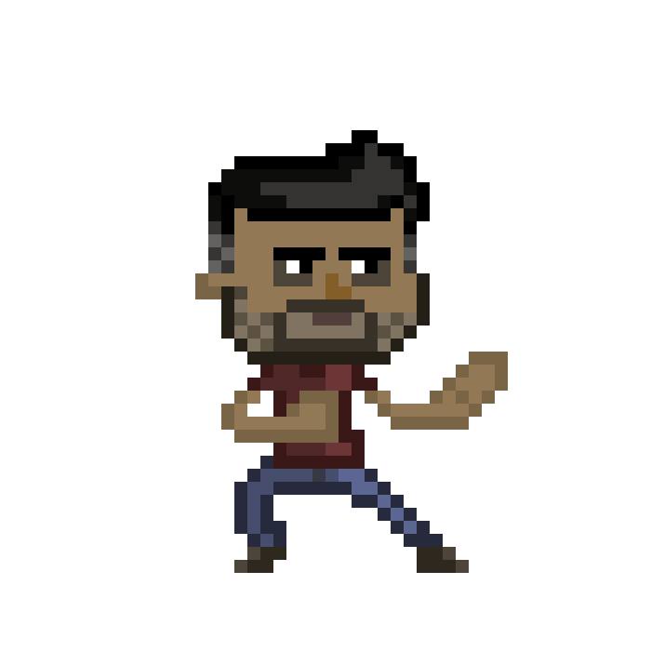
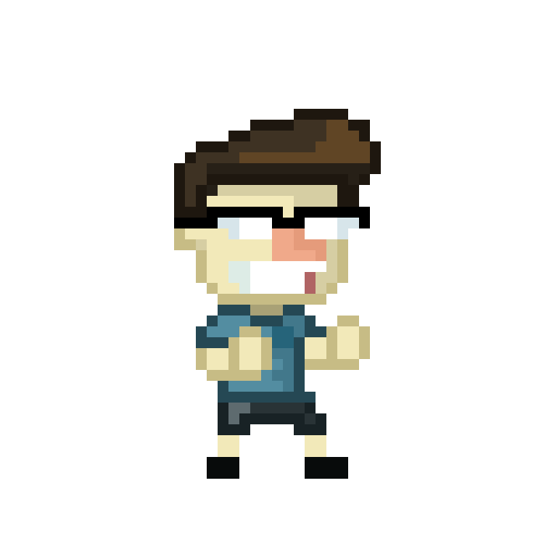
UNA FIGHTERS
INTEGRANTES:
Estevão Alves Vieira
Eric Elias Condé
Fabrício Duarte Meireles
Gabriel de Andrade Ribeiro Barcelos
João Vitor Vieira Martins
Leonardo Wagehry Alves Faria
Lucas Raphael Barcelos Araújo
PROFESSOR:
Rodolfo

Slide 3
Objetivo Geral
Desenvolver um jogo de plataforma no estilo de luta onde dois jogadores lutam um contra o outro (1 vs 1), sendo os personagens, os alunos e professores da UNA.

Slide 4
Objetivo Específico
Desenvolver um game 2D de luta, que envolva professores e alunos da UNA Contagem;
Usar as manias e bordões dos professores e alunos participantes, como ataques especiais.

Slide 5
Ideia do projeto
Criar um ambiente com o propósito de causar a interação entre professores e alunos fora do “contexto acadêmico”, ou seja, ampliar o relacionamento social do professor com o aluno.

Slide 6

Como fizemos?
Criamos um JOGO LUTA, com PROFESSORES contra ALUNOS!

Slide 7
Referencial Teórico
Ciclo de desenvolvimento do game: Processo de criação, pré-produção, produção, lançamento do game e pós produção;
O design do game é o ponto de partida para a elaboração do jogo eletrônico, sendo considerado a planta baixa do jogo, que irá estruturar toda a base de ideias e desenvolvimento do projeto, ou seja, todos irão seguir o planejado.

Slide 8
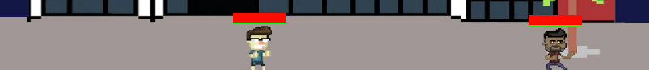
Gameplay
UNA FIGHTERS é um jogo arcade do gênero de luta Player versus Player (PvP), com o intuito de proporcionar um único desafio de derrotar o oponente até sua barra de energia se esgotar, assim declarando um vencedor e um perdedor, para alcançar o objetivo do jogo o jogador deve utilizar de habilidades e estratégias para conseguir derrotar o seu oponente.

Slide 9
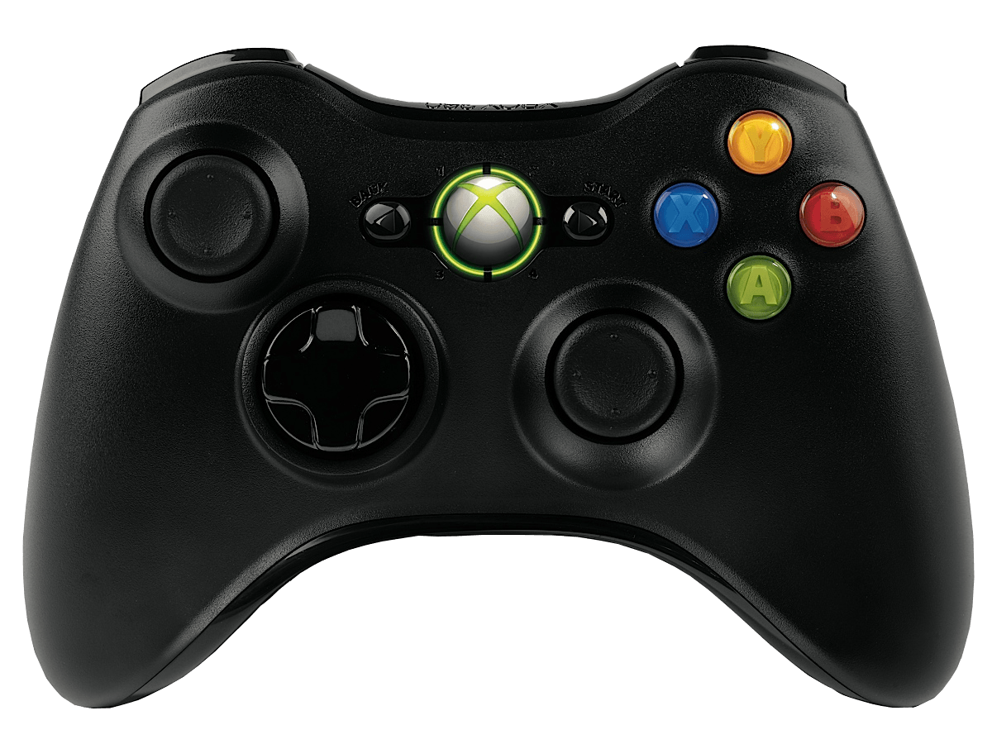
Controles
O jogador utiliza o joystick para realizar a movimentação e os comandos de ação sobre o personagem jogável, como mostrado na imagem a seguir:
Defesa
Defesa
Poder
Movimentação
Golpe
Pulo

Slide 10
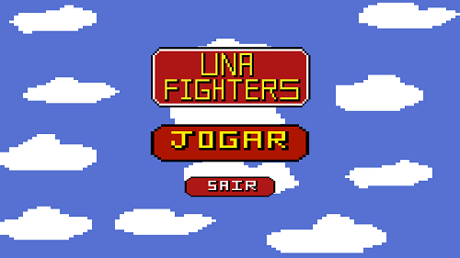
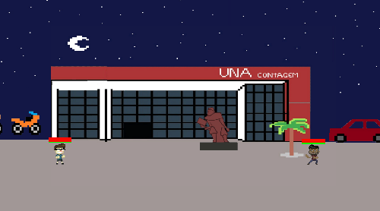
Tela inicial do game
Tela do jogo

Slide 11
História
A universidade UNA foi controlada pela organização “Desânima”, enfeitiçando todos os professores e usando-os como fantoche para lecionarem aulas com má vontade.
Percebendo a seriedade do problema, o grupo Ânima, convoca as únicas pessoas capazes de reverter o feitiço e impedir a ameaça.
Conhecidos como Sistemáticos, o grupo de heróis tem o dever de derrotar a “Desânima” e salvar os professores que foram corrompidos com a arte maligna do desleixo.
UNA FIGTHERS

Slide 12
Conclusão
O presente trabalho foi desenvolvido no intuito de trazer mais entretenimento e diversão para a população em geral, em especial aos alunos e professores da faculdade UNA, sendo o jogo produzido com ambientes e personagens baseados na faculdade.
A equipe do UNA FIGHTERS está bastante animada e satisfeita com o trabalho realizado, aguardamos ansiosamente o retorno dos usuários no qual esperamos que seja de uma forma positiva, pois acreditamos que nosso jogo possui muita diversão e entretenimento a oferecer a todos os usuários.

Slide 13
Referenciais
Abordagem anatômica. Aula de anatomia, 2001. Disponível em: https://www.auladeanatomia.com/novosite/generalidades/abordagens-anatomicas/. Acesso em: 23, agosto de 2019.
SCHUYTEMA, Paul. Design de Games Uma abordagem prática. São Paulo: Cengage Learning, 2016
Super Street Fighter 2 Sprites. The Spriters Resource. Disponível em: https://www.spriters-resource.com/snes/supersf2/. Acesso em: 22, agosto de 2019.

